Slide 1
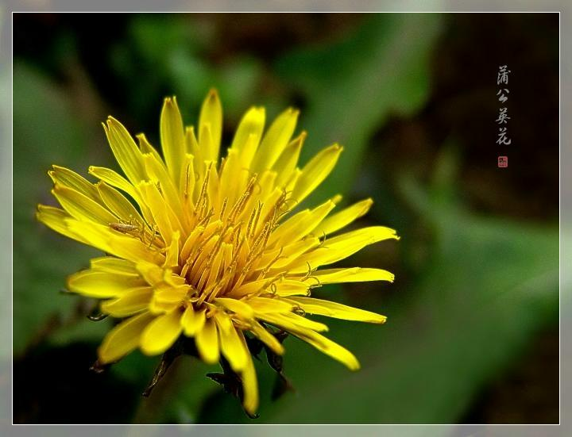
PPT模板下载：www.1ppt.com/moban/ 行业PPT模板：www.1ppt.com/hangye/
节日PPT模板：www.1ppt.com/jieri/ PPT素材下载：www.1ppt.com/sucai/
PPT背景图片：www.1ppt.com/beijing/ PPT图表下载：www.1ppt.com/tubiao/
优秀PPT下载：www.1ppt.com/xiazai/ PPT教程： www.1ppt.com/powerpoint/
Word教程： www.1ppt.com/word/ Excel教程：www.1ppt.com/excel/
资料下载：www.1ppt.com/ziliao/ PPT课件下载：www.1ppt.com/kejian/
范文下载：www.1ppt.com/fanwen/ 试卷下载：www.1ppt.com/shiti/
教案下载：www.1ppt.com/jiaoan/
金色的草地

Slide 2
教学目标：
1、理解课文的第三、四自然段的内容，重点了解蒲公英一天的变化，理解“草地为什么会变色？”
2、有感情地朗读课文，体会作者的感情，感受蒲公英的有趣。感受大自然给我们生活带来的乐趣。
3、积累好词好句。

Slide 3
朗读课文，思考问题：
1、文中的“我”先发现什么？又发现什么？
2、草地为什么会变色？

Slide 4
有一天，我起得很早去钓鱼，
发现草地并不是金色的，而是绿
色的。中午回家的时候，我看见
草地是金色的。傍晚的时候，草地又变绿了。这是为什么呢？我来到草地上，仔细观察，发现蒲公英的花瓣是合拢的。原来，蒲公英的花就像我们的手掌，可以张开、合上。花朵张开时，它是金色的，草地也是金色的；花朵合拢时，金色的花瓣被包住，草地就变成绿色的了。

Slide 5
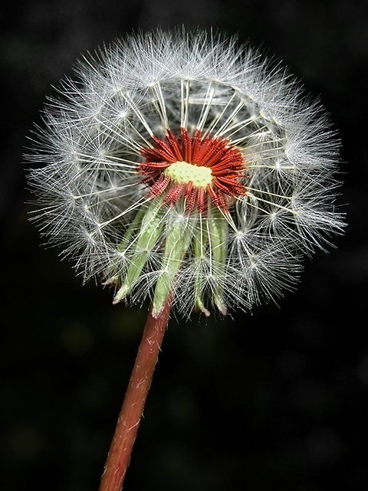
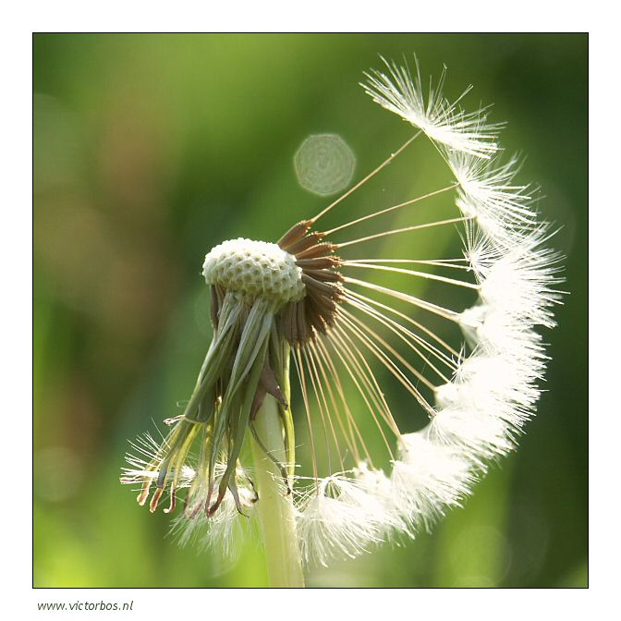
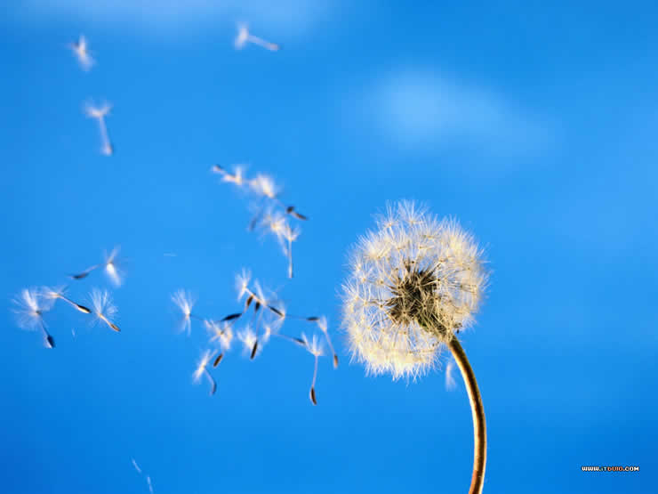

Slide 6
拓展训练
说说在我们广阔的大自然里，还有哪些植物是充满神奇的呢？
催眠花：非洲有一种木菊花，喜欢生长在荒山野岭之中。这种花色彩夺目，香气浓郁， 不但博得人们喜爱，就是野生动物也常常立 足欣赏。然而这种花具有强烈的催眠作用， 人们只要用舌头添一下花瓣，马上就会入睡，野生动物吃后，立即卧地而眠，即使是两吨多重的犀牛，只要吃了它，也会昏倒在地，呼呼大睡。

Slide 7
积累
动手抄一抄，画一画：
1、抄一抄自己喜欢的句子。
2、画一画蒲公英张开、合拢时的样子和颜色。

Slide 8
课后延伸：
仔细观察自己喜欢的事物，再动笔写一写。

